Slide 1
NJI_15A Práce s textem II
Podzim 2023
Mgr. et Mgr. Edita Fialová
Erkan Osmanović, MA

Slide 2
NJI_15A Práce s textem II
WANN? ČT 18:00 – 19:40, každý týden kromě 28. 9.,16. 11. a 21. 12.
WO? G23
ZIEL: Wie schreibe ich eine (gute) Diplomarbeit?
ABSCHLUSS: Seminararbeit
ABSENZ: 2x möglich
QUELLE: Breuer, E., Güngör, N., Klassen, M., Riesenweber, M., & Vinnen, J. (Eds.). (2021). Wissenschaftlich schreiben - gewusst wie!: Tipps von Studierenden für Studierende (2. Auflage). wbv Publikation.

Slide 3
Wie ist die Lage?
Schreiben Sie schon Ihre Diplomarbeiten?
Haben Sie schon ein Thema?
Literatur x Kultur x Linguistik

Slide 4
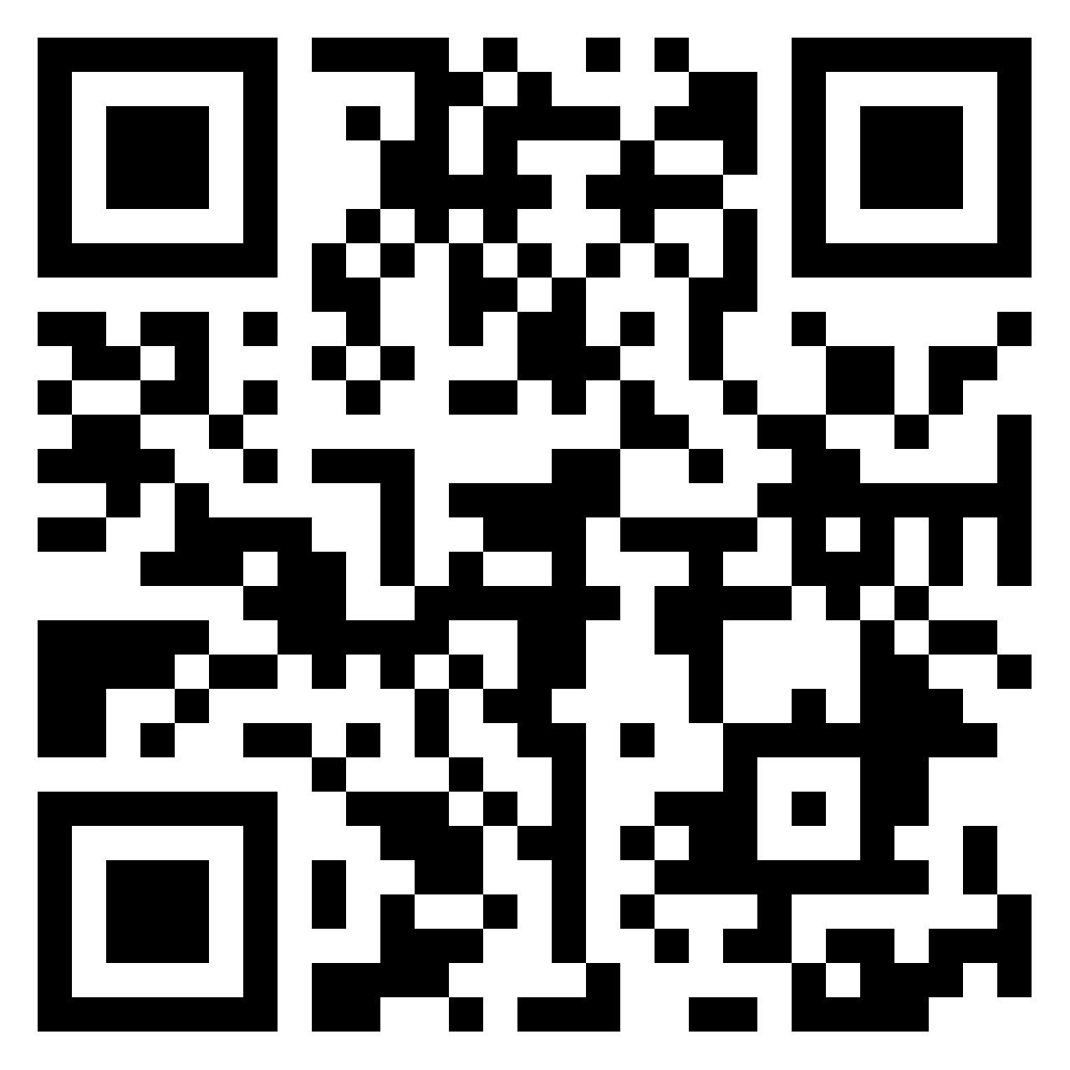
1. Einheit: Was ist eine Diplomarbeit?
Woraus besteht eine Diplomarbeit?
Aufbau einer Diplomarbeit
https://padlet.com/4495131/diplomarbeit-s9q6qwd3p3kfe2ws

Slide 5
1. Einheit: Thema
Haben Sie schon Ihre Themen?
Welches Thema haben Sie?
Wie sieht ein gutes Thema aus?

Slide 6
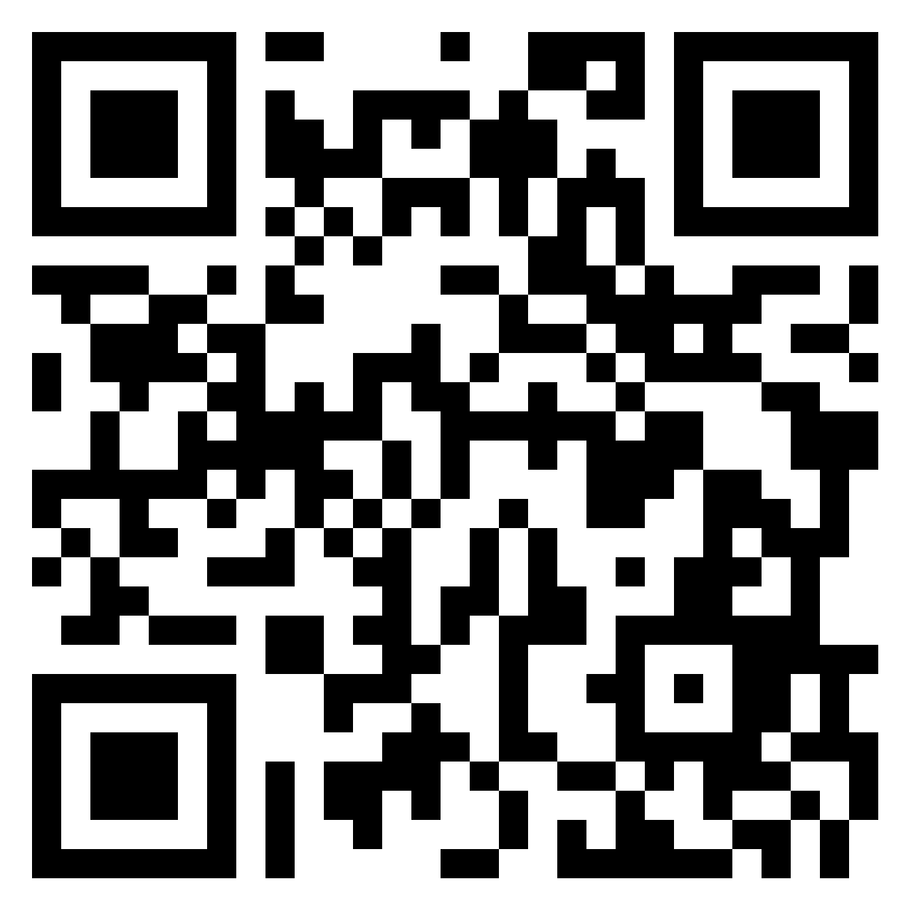
Beispielfall I: Franz Kafka
https://padlet.com/4495131/franz-kafka-rxn9bsoxp55fghlx

Slide 7
Beispielfall I: Franz Kafka
Die Bilder des Vaters in der Korrespondenz von Franz Kafka
Menschenwürde in den Werken von Franz Kafka am Beispiel von "Das Urteil", "Die Verwandlung" und "In der Strafkolonie"
Raumproblematik in Franz Kafkas Roman. Das Schloß

Slide 8
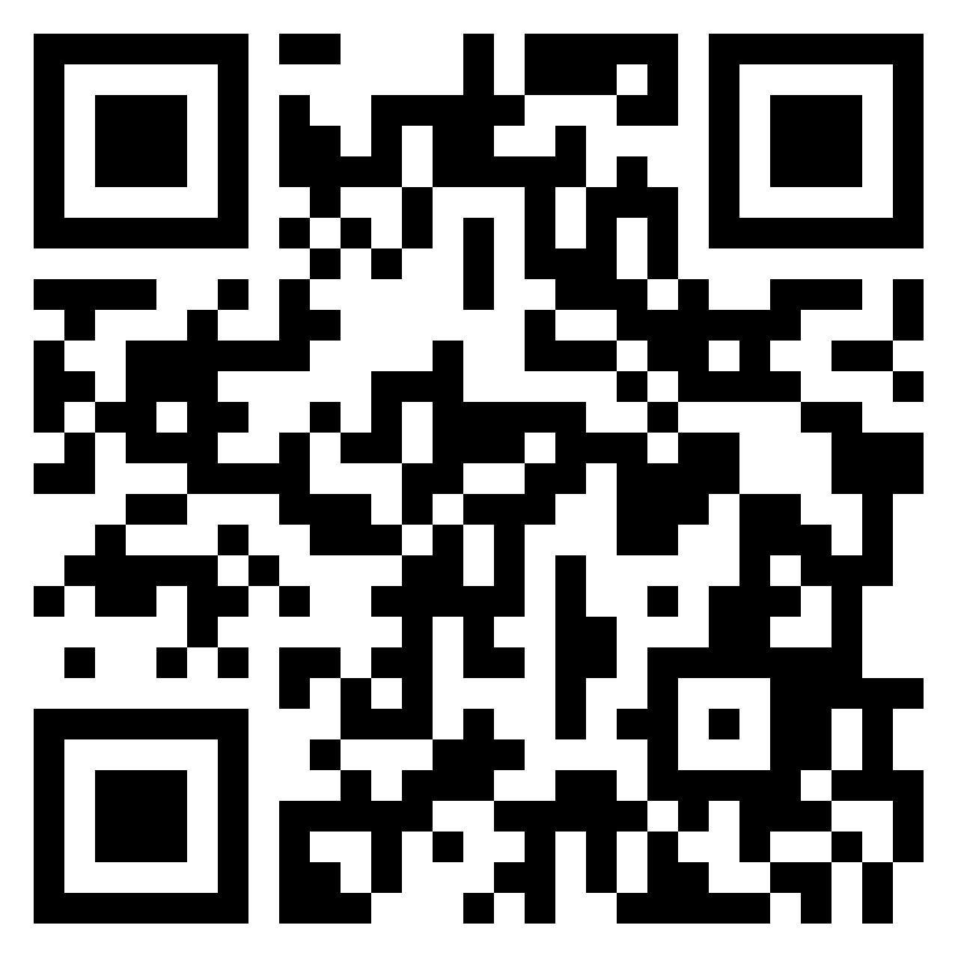
Beispielfall II: Phraseologismen
https://padlet.com/4495131/phraseologismen-x44n8l5toqjfifap

Slide 9
Beispielfall II: Phraseologismen
Der "Tod" in der deutschen Phraseologie. Ein Vergleich Deutsch Tschechisch
Phraseologismen in den deutschen Jugendzeitschriften
Pflanzenwelt in Phraseologie und Volksweisheit aus kontrastiver Deutsch-Tschechischer Sicht

Slide 10
HA: Thema
5. 10. 2023
Mind map
Disziplin / Bereich …

Slide 11
DANKE.

